Slide 1
PROYECTO DE GRADUACIÓN
Diseño e implementación de un sistema de envío de mensajes de texto bajo demanda utilizando Asterisk y Chan mobile
Integrantes:
Danilo Lituma Casanova
Erika Gallardo Toledo

Slide 2
Objetivos:
Implementar un sistema de envío de mensajes de texto utilizando el software Asterisk y su módulo Chan mobile.
Diseñar un sistema eficiente con la capacidad de enviar mensajes de texto a cualquier teléfono celular conectado a la GSM
Utilizar un teléfono celular como puerta de enlace de Asterisk hacia la red GSM
Utilizar una base de datos para llevar un registro y control del sistema
Desarrollar una aplicación que me permita administrar el sistema con la capacidad de realizar actualizaciones y consultas en la base de datos
Aprender a instalar y administrar un sistema Asterisk

Slide 3





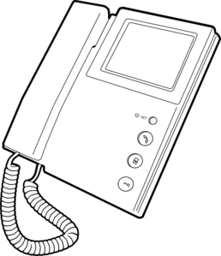
¿Qué es Asterisk?
RTPC
PBX
SOFTWARE LIBRE
LINUX
Windows
Mac OS X
BSD
Solaris
Sistemas
operativos
compatibles
Desarrollado por Mark Spencer
en lenguaje C
IP
IP

Slide 4
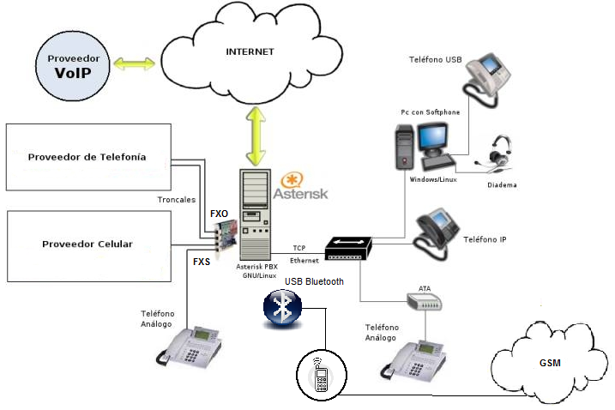
Interacción de Asterisk con varias redes de Telefonía

Slide 5
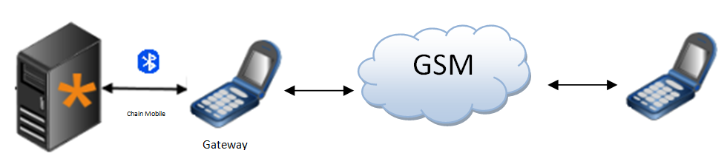
Esquema general del sistema

Slide 6
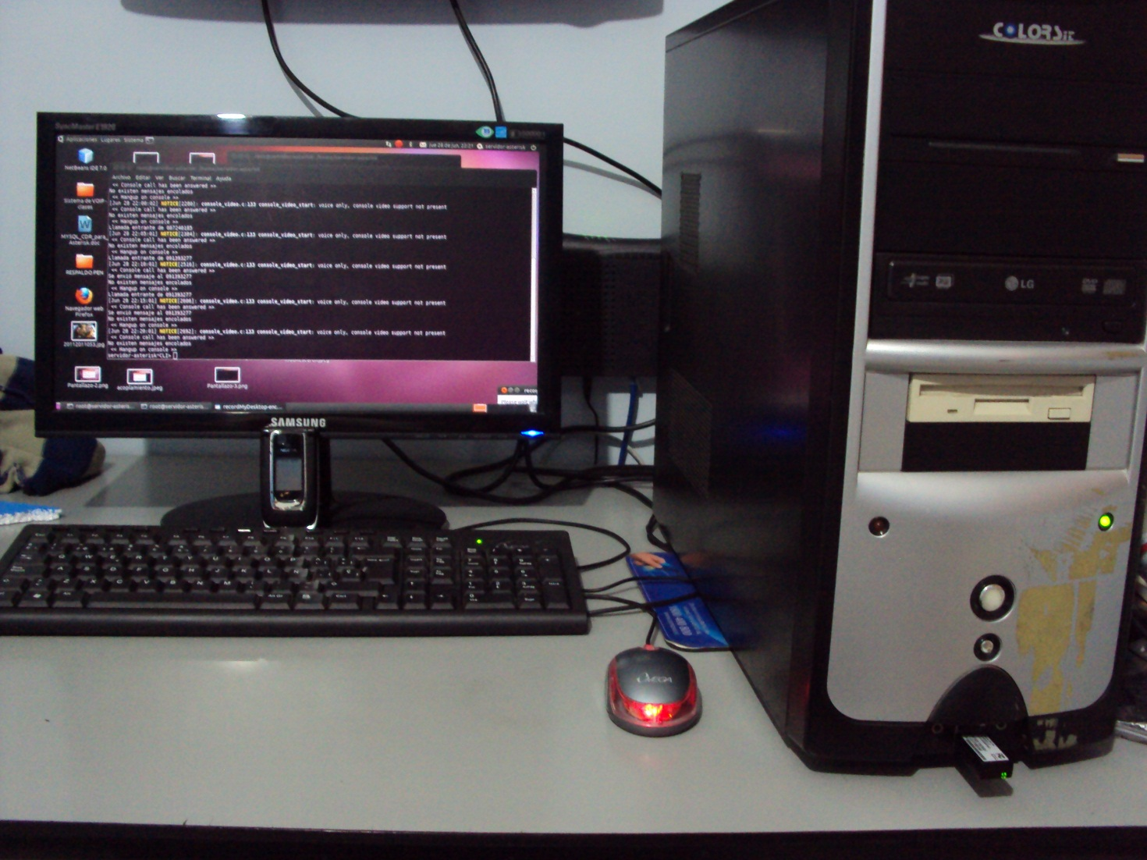

Slide 7
Servidor Asterisk
- Procesador de 2.66 Ghz
- Memoria RAM de 1 GB
- Disco Duro de 40 GB
HARDWARE
- Sistema operativo LINUX
Distribución: Ubuntu versión 11.04
- Controlador de audio OSS
- Base de datos MySQL
- Controlador de Bluetooth USB BlueZ
SOFTWARE
IMPORTANTE: Antes de instalar Asterisk es recomendable instalar MySQL, controlador de audio OSS y controlador de Bluetooth

Slide 8
Instalación de Asterisk
Instalación de componentes previos
ntp
build-essential
subversion
libncurses5-dev
libssl-dev
libxml2-dev
vim-nox
2. Instalación de archivos fuentes vía SUBVERSION
1. LibPRI
2. DAHDI
3. Asterisk
IMPORTANTE: Durante la instalación de Asterisk se debe añadir el módulo adicional CHAN MOBILE

Slide 9
Diagrama de directorios de Asterisk sobre Ubuntu 11.04

Slide 10
Configuración de Asterisk
RUTA DE ARCHIVOS DE CONFIGURACIÓN : /etc/asterisk
extensions.conf
chan_mobile.conf
oss.conf
Plan de marcado de la PBX
Configuración de canal chan mobile
Configuración de extensiones de consola a través de OSS
extensions.conf
[CONTEXTO 1]
exten => NUM,Prioridad ,Accion
exten => NUM,Prioridad,Accion
exten => NUM,Prioridad,Accion
[CONTEXTO 2]
exten => NUM,Prioridad,Accion
exten => NUM,Prioridad,Accion
exten => NUM,Prioridad,Accion

Slide 11
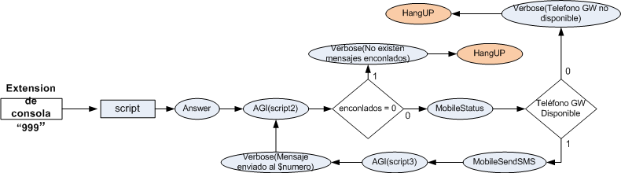
CONTEXTOS:
Script, default, horóscopo, final

Slide 12
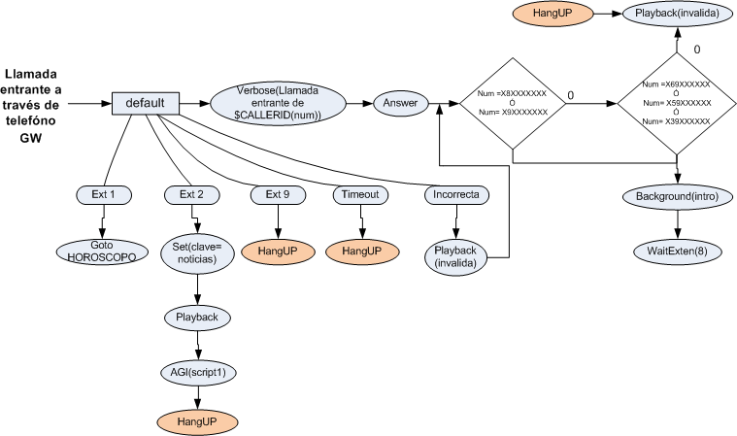

Slide 13
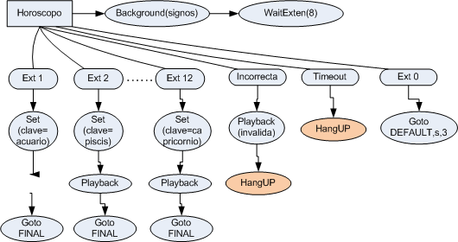
EXTENSION / OPCION | SIGNO
1 | Acuario
2 | Piscis
3 | Aries
4 | Tauro
5 | Geminis
6 | Cáncer
7 | Leo
8 | Virgo
9 | Libra
10 | Escorpión
11 | Sagitario
12 | Capricornio

Slide 14
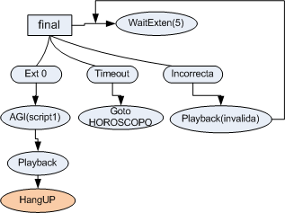

Slide 15
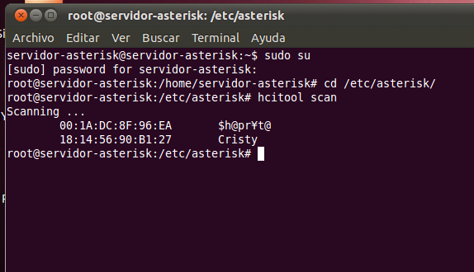
chan_mobile.conf
[general]
interval=30
[adapter]
id=dlink
address=00:1C:F0:EE:C3:9B
forcemaster=yes
[nokia6131]
address=00:18:0F:B2:03:D0 ; NOKIA 6131
port=13 ; the rfcomm port number
context=default; dialplan context for incoming calls
adapter=dlink ; adapter to use
group=1 ; this phone is in channel group 1
sms=yes
hcitool dev
Devices: hci0 00:11:95:00:1A:CF

Slide 16
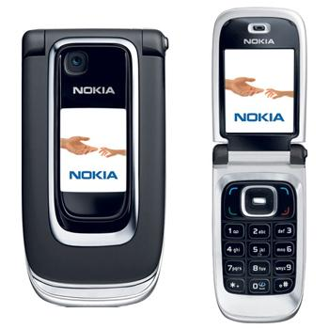
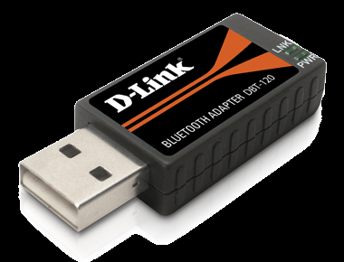
oss.conf
[general]
autoanswer = no ; no autoanswer on call
extension = 999
context = script
TELEFONO GATEWAY
NOKIA 6131
ADAPTADOR BLUETOOTH USB
DLINK DBT-120

Slide 17
Características de Adaptador Bluetooth
Conexión USB 2.0
Conexión bluetooth de hasta 9 metros de alcance sin obstáculos o interferencias.
Para mantener segura la información que se transmite, utiliza un cifrado de 128 Kbits y la técnica de modulación FHSS (Frecuency Hopping Spread Spectrum).
Versión de bluetooth 2.0. Esta versión permite una tasa de transferencia es hasta 3 Mbps.
Controlador Bluez
Este es un driver desarrollado para las conexiones Bluetooth en los sistemas Linux. De hecho, es el stack de protocolos Bluetooth oficial de Linux. Está desarrollado para poder ser utilizado con múltiples adaptadores Bluetooth. Actualmente, funciona casi que con cualquier adaptador bluetooth. Para la instalación del mismo se usan los siguientes paquetes
Gnome-bluetooth
Bluez-utils
Bluez-pin
Bluez-passkey-gnome

Slide 18
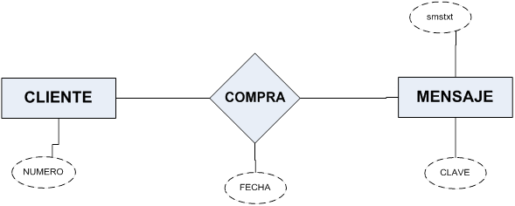
BASE DE DATOS DEL SISTEMA
Se creo la base datos TEST dado el siguiente modelo
mysql> show tables;
+--------------------------+
| Tables_in_test |
+--------------------------+
| cliente |
| compra |
| mensaje |
+--------------------------+

Slide 19
mysql> describe cliente
-> ;
+--------------+-------------------+---------+--------+--------------+----------+
| Field | Type | Null | Key | Default | Extra |
+--------------+--------------------+--------+--------+--------------+----------+
| numero | varchar(9) | NO | PRI | NULL | |
+--------------+--------------------+--------+--------+--------------+----------+
1 row in set (0.00 sec)
mysql> describe compra;
+------------------+---------------------+---------+---------+----------------------------------------+------------------------------+
| Field | Type | Null | Key | Default | Extra |
+-------------------+--------------------+---------+----------+----------------------------------------+-----------------------------+
| id_compra | int(11) | NO | PRI | NULL | auto_increment |
| numero | varchar(9) | NO | MUL | NULL | |
| clave | varchar(11) | NO | MUL | NULL | |
| fecha | timestamp | NO | | CURRENT_TIMESTAMP | |
| status | varchar(9) | NO | | NULL | |
+-------------------+---------------------+---------+----------+----------------------------------------+-----------------------------+
mysql> describe mensaje;
+------------+-----------------------+---------+--------+--------------+----------+
| Field | Type | Null | Key | Default | Extra |
+------------+------------------------+--------+--------+--------------+----------+
| clave | varchar(11) | NO | PRI | NULL | |
| smstxt | varchar(160) | NO | | NULL | |
+-------------+--------------+-------+--------+---------+-------------+----------+

Slide 20
Configuración de tarea Automática
CRONTAB
Editar tareas sobre el archivo crontab con el comado crontab -e
Listar las tareas automáticas con el comando crontab -l
FORMATO
M H DM M DS COMANDO
Ejemplo: Ejecutar el archivo hola.sh que se encuentra dentro de /home/user1 todos los 15 de cada mes a las 20H30
30 20 15 * * /home/user1/hola.sh
TAREA DEL SISTEMA
*/5 * * * * asterisk –rx ‘console dial 999’

Slide 21
Administración del sistema
Aplicación JAVA implementada para actualizar información de los mensajes en la base de datos y llevar un registro de compras
Actualización de los mensajes de texto de cada palabra clave. La aplicación valida que el mensaje sea máximo de 160 caracteres que es la cantidad de caracteres estándar que soporta un sms.
Consultas por fecha. Ver tabla de compras por fecha. Buscar compras de un cliente por fecha, palabras clave por fecha.
Consultas por cliente. Ver tabla de clientes. Buscar compras realizas por un cliente. Palabras clave solicitadas por cliente.
Consultas de mensajes. Ver la tabla mensajes. Buscar mensaje por palabra clave.
Consultas extras: cliente que más compras realiza en un determinado rango de fecha, palabra clave más comprada en un determinado rango de fecha.
Configuración de tiempo de expiración de búsqueda de los últimos mensajes pendientes. Se puede configurar un valor de tiempo en minutos que por defecto es 60 minutos para que la búsqueda de mensajes pendientes busque aquellas compras pendientes de los últimos n minutos.

Slide 22
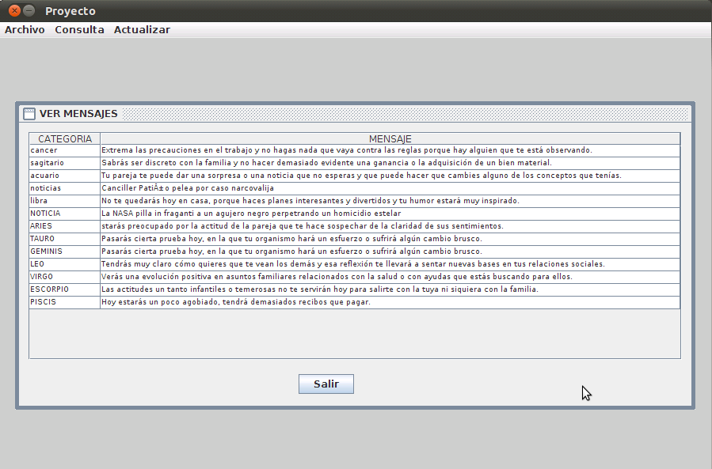
Consulta de mensajes

Slide 23
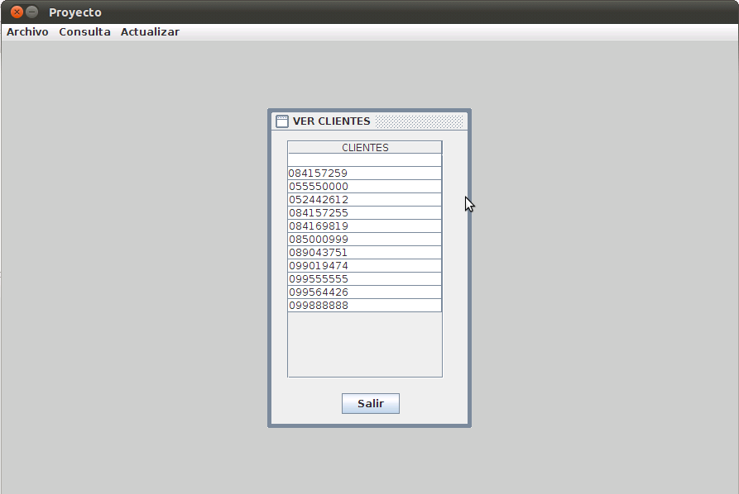
Consulta de clientes

Slide 24
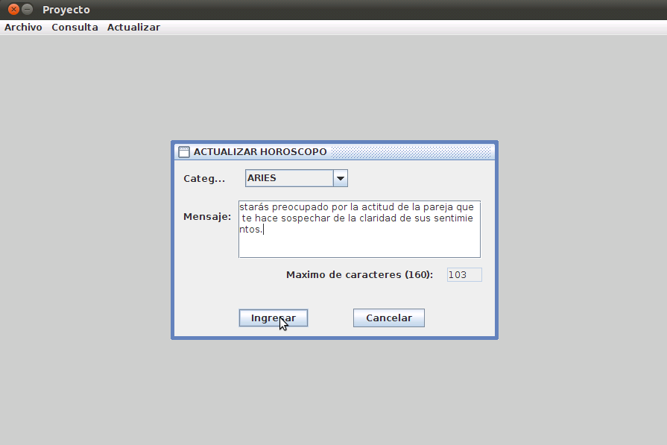
ACTUALIZACIONES

Slide 25
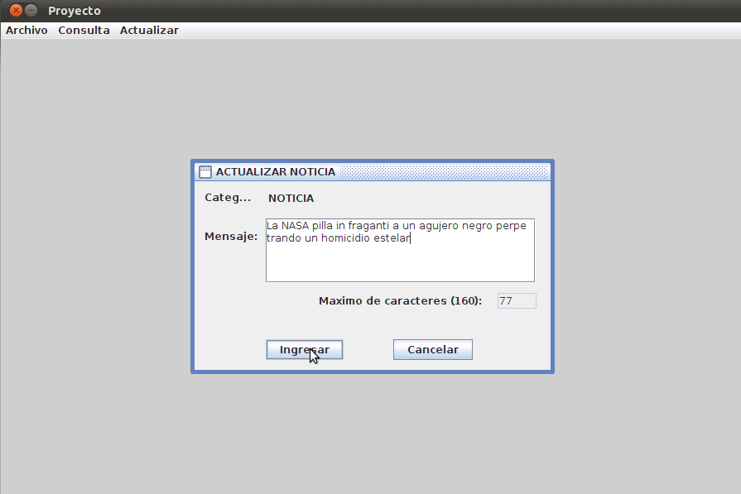

Slide 26
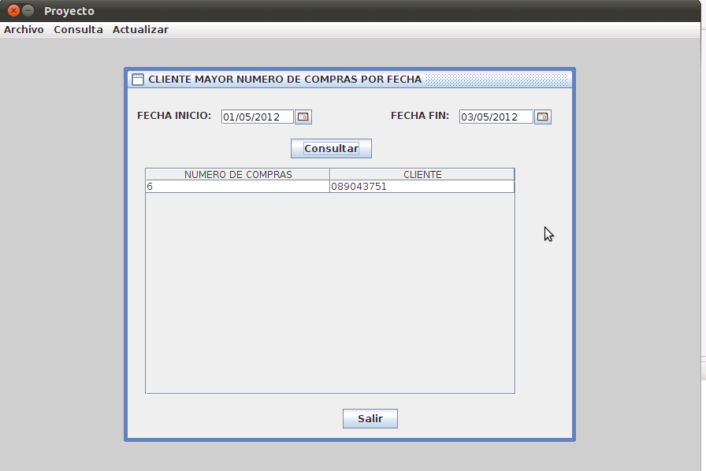
CONSULTAS EXTRAS

Slide 27
CONCLUSIONES
Se implementó un sistema capaz de enviar mensajes de texto a teléfonos celulares conectados a la GSM usando como puerta de enlace un teléfono celular. Este sistema se implementó a un bajo costo y funciona bastante bien, sin embargo la disponibilidad del servicio que brinda este sistema no es realmente buena debido a la falta de recursos
En lo referente a la compatibilidad del módulo Chan Mobile con teléfonos que soporten envió y recepción de SMS utilizando Asterisk se puede concluir que no es muy buena y la mayor parte de modelos compatibles y que soportan esta característica son modelos de celulares descontinuados en su fabricación, lo que los hace más difíciles de conseguir, sin embargo son modelos económicos.
Se implementó una aplicación en JAVA que facilita la administración de este sistema permitiendo llevar un control de registros de compras, clientes y mensajes en una base de datos.

Slide 28
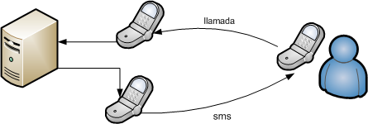
RECOMENDACIONES
Para obtener un sistema mas eficiente debemos agregar 1 o mas teléfonos celulares compatibles con Asterisk y chan mobile. Ya que de esta manera podemos brindar un mejor servicio aumentando la disponibilidad del mismo. Al tener un solo teléfono utilizamos el mismo tanto como para enviar los sms como para recibir las llamadas. Utilizando 2 o mas teléfonos podemos dejar uno solo para enviar sms y 1 o 2 para recibir las llamadas que registran las compras
Es recomendable realizar un estudio del mercado para definir el tiempo de expiración de los mensajes pendientes de modo que todos se envíen. Luego de analizar cual sería el ideal lo podemos editar en la aplicación JAVA implementada

